Slide 1
Еволюція зір. Нейтронні зорі
Цю презентацію створила Назенцева Катерина

Slide 2
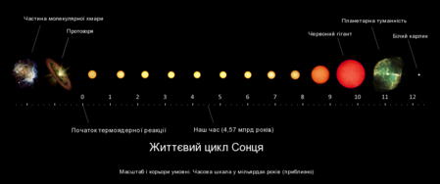
Еволю́ція зір
— зміна фізичних характеристик, хімічного складу та внутрішньої будови зорі із часом.
Еволюція окремої зорі в основному визначається її масою та (деякою мірою) хімічним складом. Для наочного опису еволюції застосовують діаграму Герцшпрунга — Рассела, на якій позначають розташування зорі на кожному етапі. Утворену криву називають еволюційним треком зорі.

Slide 3
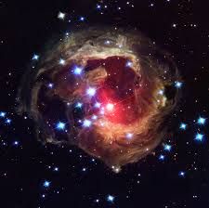
Еволю́ція зір
У подвійних та кратних системах на еволюцію суттєво впливає обмін масою між компонентами: до початку обміну масою еволюція відбувається так само, як і для окремих зір, але коли якась із зір системи заповнює свою порожнину Роша (здебільшого це відбувається на заключних стадіях еволюції), починається перетікання речовини на супутник, що призводить до незвичайних явищ, які в еволюції поодиноких зір не трапляються.
Більшість зір утворюються групами від десятків до сотень тисяч зір.
Масивні зорі в таких групах можуть сильно освітлювати ці хмари, іонізуючи водень і створюючи зони H II. Такі ефекти зворотного зв'язку від утворення зір можуть зрештою розірвати хмару та запобігти подальшому утворенню зір

Slide 4
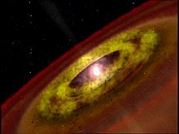
Протозоря
Зоря типу T Тільця з навколозоряним диском
Еволюція зорі починається з гравітаційного колапсу молекулярної хмари міжзоряного газу. Типова молекулярна хмара має розмір приблизно 100 світлових років. У процесі гравітаційного колапсу хмара фрагментується на менші частки, кожна з яких стискається вже окремо.
Тому зорі зазвичай народжуються групами. Під час колапсу потенційна енергія гравітаційної взаємодії молекул газу між собою перетворюється на тепло. Густина й тиск газу, що колапсує, найшвидше зростають у центрі хмари. Утворюється ядро, яке називають протозорею.
Зі спостережень виникає, що більшість зір є членами подвійних зоряних систем. Це можна пояснити тим, що із газопилової хмари часто формується кілька протозір.

Slide 5
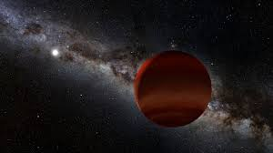
Коричневі карлики та субзоряні об'єкти
Якщо протозоря має масу меншу ніж 0,08 M☉, то температура в її надрах ніколи не досягне рівня, достатнього для початку термоядерної реакції перетворення водню на гелій, але можуть відбуватися термоядерні реакції за участі літію та дейтерію. Такий об'єкт називають коричневим карликом. Вони мають масу не менше 0,0125 M☉ (або 13 мас Юпітера). У менш масивних об'єктах умови для початку термоядерних реакцій не виникають.
Для протозір із масою понад 0,08 M☉ температура в ядрі врешті-решт досягне 3×10⁶ K, необхідних для початку реакцій протон-протонного циклу. Стискання зорі може тривати ще деякий час і припиняється, коли виділення енергії внаслідок термоядерних реакцій повністю врівноважує її витрати на випромінювання Протозоря стає повноцінною зорею й опиняється на головній послідовності.

Slide 6
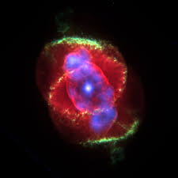
Еволюція зір після головної послідовності
Коли зорі масою більше 0,4 M☉[] вичерпують запаси водню у своєму ядрі, вони починають спалювати водень в оболонці, що оточує гелієве ядро. Зовнішні шари зірки розширюються й сильно охолоджуються — вона перетворюється на червоного гіганта. У деяких випадках вони спалюють важчі елементи в ядрі або в оболонках навколо ядра. Коли зірки розширюються, вони викидають частину своєї маси, збагачену цими важчими елементами, у міжзоряне середовище. Потім з цього матеріалу утворюються нові зірки. Приблизно через 5 мільярдів років, коли Сонце увійде у фазу горіння гелію, воно розшириться до максимального радіуса приблизно 1 а. о. (150 млн км), що в 250 разів перевищує його теперішній розмір, і втратить 30 % своєї поточної маси

Slide 7
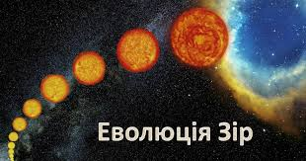
Еволюція зір після головної послідовності
Після того, як зірка спалила гелій у ядрі, вона починає спалювати гелій в оболонці, що оточує гаряче вуглецеве ядро. Потім зірка йде еволюційним шляхом, що називається асимптотичною гілкою гігантів (asymptotic giant branch, AGB), яка є паралельною гілці червоних гігантів (red giant branch, RGB), але має більшу світність. Під час фази AGB зірки зазнають теплових імпульсів через нестабільність у ядрі. При цьому речовина викидається з атмосфери зірки, зрештою утворюючи планетарну туманність. У цьому процесі втрати маси може бути викинуто від 50 до 70 % маси зірки. Оскільки транспортування енергії в зірці AGB відбувається переважно шляхом конвекції, цей викинутий матеріал збагачується продуктами термоядерного синтезу, зачерпнутими з ядра. Тому планетарні туманності збагачені такими елементами як вуглець і кисень. Зрештою, планетарна туманність розсіюється у міжзоряне середовище.

Slide 8
Кінцева стадія еволюції зір
Звичайна зоря зберігає свій об'єм завдяки тиску, який утворює газ, розігрітий до високих температур внаслідок ядерного синтезу. Газовий тиск урівноважує гравітаційні сили й протидіє гравітаційному стисканню зорі. Водень, що спочатку є основною складовою зір, внаслідок термоядерних реакцій перетворюється на гелій. У центрі зорі поступово накопичується гелієве ядро, маса якого постійно зростає. Зі зменшенням кількості водню, зменшується потужність термоядерних реакцій і, відповідно, температура в надрах зорі. Газовий тиск стане меншим від гравітаційних сил і відбувається стиснення ядра. Після спалювання більшої частини водню, можливі різні сценарії подальшої еволюції зорі, що залежать від її маси:
Якщо маса зорі менша половини маси Сонця, подальші ядерні реакції у ній не відбуваються, і вона поступово згасає.
Якщо маса зорі на головній послідовності більша половини, але менша трьох мас Сонця, то невдовзі після залишення головної послідовності у ній розпочинається потрійна альфа-реакція, в якій гелій перетворюється на карбон. Невдовзі після того зоря перетворюється на білий карлик.
У зорях із масою 3–8 мас Сонця у ядрі відбуваються подальші ядерні реакції з утворенням важчих елементів (аж до феруму).

Slide 9
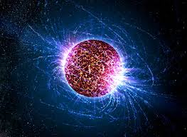
Нейтронні зорі
– це надгусті зорі, речовина яких складається в основному з виродженого газу нейтронів з невеликою домішкою інших елементарних частинок

Slide 10
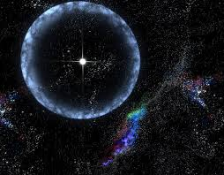
Температуру зовнішніх шарів зорі визначають за їх кольором:
червоні зорі мають 2000 – 30000 С,
жовті – 6000 -70000 С,
білі – 120000 С,
голубі – 250000 С.

Slide 11
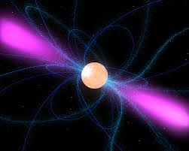
Утворення нейтронних зірок
Нейтронні зорі утворюються внаслідок вибуху наднової масивної зорі. Коли зоря досягає кінця свого життєвого циклу, вона більше не може підтримувати ядерні реакції, які її живлять, і її ядро колапсує.
Колапс може створити ударну хвилю, яка виносить зовнішні шари зорі в космос, залишаючи після себе маленьке, але неймовірно щільне ядро. Це ядро складається переважно з нейтронів і настільки щільне, що одна чайна ложка його матеріалу важила б на Землі мільярди тонн.
Інтенсивні гравітаційні сили, які виникають під час колапсу, також змушують ядро обертатися неймовірно швидко, до сотень разів на секунду.

Slide 12
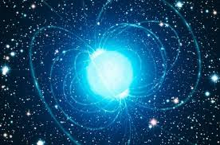
Характеристики нейтронних зірок
Нейтронні зорі неймовірно щільні і мають ряд унікальних характеристик, які роблять їх захоплюючими об’єктами для вивчення. Вони є найсильнішими магнітами у Всесвіті, з магнітними полями, які можуть бути в трильйон разів сильнішими за земні.
Вони випромінюють інтенсивне випромінювання, включаючи рентгенівські та гамма-промені, і можуть створювати потужні струмені частинок, які рухаються майже зі швидкістю світла. Вони також неймовірно швидко обертаються, деякі нейтронні зорі обертаються сотні разів на секунду.

Slide 13
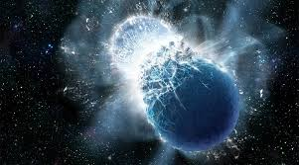
Сильні магнітні поля нейтронних зірок
Нейтронні зорі також відомі своїми неймовірно сильними магнітними полями, які можуть бути в трильйон разів сильнішими за земні. Вважається, що магнітні поля нейтронних зірок генеруються рухом заряджених частинок в ядрі зірки. Ці магнітні поля можуть бути настільки сильними, що можуть впливати на поведінку матерії поблизу зірки і навіть спотворювати траєкторії частинок, які пролітають повз них.

Slide 14

Дякую за увагу!!

